Slide 1
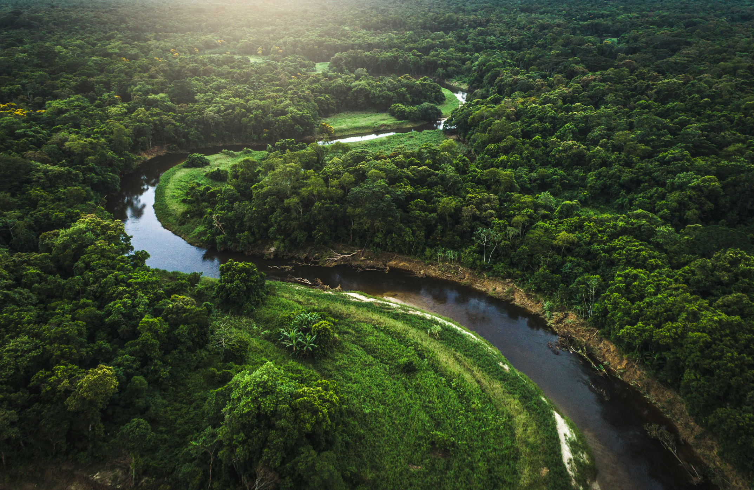


Nossa jornada
sustentável
começa agora

Slide 2

Nós
queremos +
Notes:
Nós queremos e buscamos sempre +. Afinal, somos uma consultoria de sustentabilidade para a América do Sul, instituída e mantida pela BASF, em 2005. São 18 anos de atuação e uma consolidada experiência em impulsionar jornadas sustentáveis, com cerca de 300 projetos e serviços prestados. Nosso propósito focado em mensuração, orienta e impulsiona a jornada sustentável de negócios que pensam no longo prazo, desenvolvendo seu valor econômico, social e ambiental, de forma integrada.
Para isso, incentivamos a troca e a produção de conhecimentos vanguardistas na área, articulando e fortalecendo o mercado para impactarem positivamente a sociedade.

Slide 3

Inovação que oxigena
Somos criativos e corajosos para desenvolver novas soluções e fomentar discussões com potencial de transformar
ou, pelo menos, melhorar o mercado.
Notes:
Inovação que oxigena
Somos criativos e visionários para desenvolver novos serviços e ferramentas e para fomentar discussões com potencial de transformar ou melhorar o mercado.
No entanto, é importante ressaltar que, para nós, a sustentabilidade não é um fim, não é um selo, nem um ponto de chegada. Sustentabilidade é uma jornada, um caminho em constante movimento. Estimulamos todos a ir mais longe sempre que acharem que já chegaram lá. Tudo se move, se transforma, evolui.

Slide 4


Nós existimos para impulsionar jornadas sustentáveis
Notes:
Nós existimos para impulsionar jornadas sustentáveis
É isso que a Fundação ECO+ faz. Primeiro, identificamos o que é sustentabilidade para o seu negócio, quais conjuntos de atributos precisamos mapear, e como a sua indústria entende a sustentabilidade. Depois, analisamos como o seu cliente/consumidor percebe a sustentabilidade e o que é sustentabilidade para o seu mercado.
No estágio final, materializamos e tangibilizamos o resultado em uma ação concreta para a jornada de sustentabilidade da sua empresa.

Slide 5


Slide 6



Atuamos orientados por
três pilares conceituais
Práticas Regenerativas
Valor compartilhado
Estratégias de Governança
Notes:
A Fundação tem uma consolidada experiência em impulsionar jornadas sustentáveis, acumula cerca de 200 projetos e presta serviços para toda a cadeia de valor das unidades de negócios da BASF, prioritariamente, em três temáticas estratégicas: práticas regenerativas, valor compartilhado e estratégias de governança.
Em qualquer dessas frentes, oferecemos uma experiência personalizada, em que cuidamos de todos os dados sensíveis e sigilosos, para desenvolver um trabalho que gere impactos positivos em toda a cadeia.
Nossa metodologia engloba três áreas de mensuração de impacto: ambiental, social e econômica. E, para atingi-las, cuidamos com muito rigor da governança, que são as regras que precisam ser estabelecidas para que possamos colocar em evidência uma característica do produto; e da gestão de capital natural, que se refere às interações entre ser humano e ambiente natural, como as práticas regenerativas por exemplo.
O uso de base científica, como fazemos nos projetos de nossos clientes, é também uma solução para que marcas não caiam em práticas como o greenwashing, termo em inglês que se refere a empresas que promovem discursos e ações que não se sustentam na prática.
BALÃO
Com a Avaliação de Ciclo de Vida e o Cálculo de pegadas, medimos os impactos ambientais, econômicos e sociais do negócio, apoiando gestores na tomada de decisão. Também cocriamos soluções para os desafios diagnosticados, como Programas de Conservação e Restauração Ambiental, apoiando durante todo o processo de implementação e monitoramento.

Slide 7





Flexibilidade
para múltiplas rotas!
Serviços:
Mensuração de Impacto
Gestão de Capital Natural
Estratégias de Governança
Soluções Digitais
Notes:
Flexibilidade para múltiplas rotas
Conheça nossos serviços
Mensuração de Impacto: temos soluções para mensurar os impactos ambientais – ao longo do ciclo de vida de seus produtos e serviços – para suportar a tomada de decisão em processos e soluções que diferenciam seu portfólio e promovam a sustentabilidade na sua cadeia de valor.
Gestão de Capital Natural: ajudamos seu negócio a entender e valorizar o seu capital natural, a fim de mitigar os riscos e estruturar iniciativas que promovam o valor junto à sua marca e a restauração de áreas degradadas, além de calcular e compensar as emissões dos gases de efeito estufa (GEE) de suas atividades.
Estratégias de Governança: identificamos estratégias para o enfrentamento dos desafios e identificação de oportunidades de sustentabilidade por meio de análises quantitativas e qualitativas baseadas no pensamento de ciclo de vida.
Soluções Digitais: temos um portfólio de ferramentas digitais criadas para apoiar seu negócio a medir seus impactos e sua maturidade em termos de sustentabilidade
Falamos da nossa consultoria
“Nós temos duas formas de oferecer consultoria:
para interesses privados, com clientes e parceiros de negócios. A empresa nos contrata e nós aplicamos nosso conhecimento para realizar um estudo de caso e entender qual método faz mais sentido usarmos para tornar sua jornada mais sustentável.
para desafios coletivos, oportunizados quando um mercado ou governo precisa resolver uma demanda específica que impactará toda a sociedade de forma direta. Neste caso, todos os resultados são divulgados publicamente.
É um trabalho personalizado, abarcado por segurança de todos os dados sensíveis e sigilosos da sua empresa, para desenvolver um trabalho capaz de gerar impactos positivos em toda a sua cadeia de valor.

Slide 8

Evidência
a toda prova
Notes:
Evidência a toda prova
Trago aqui neste slide alguns dos nossos cases:

Slide 9
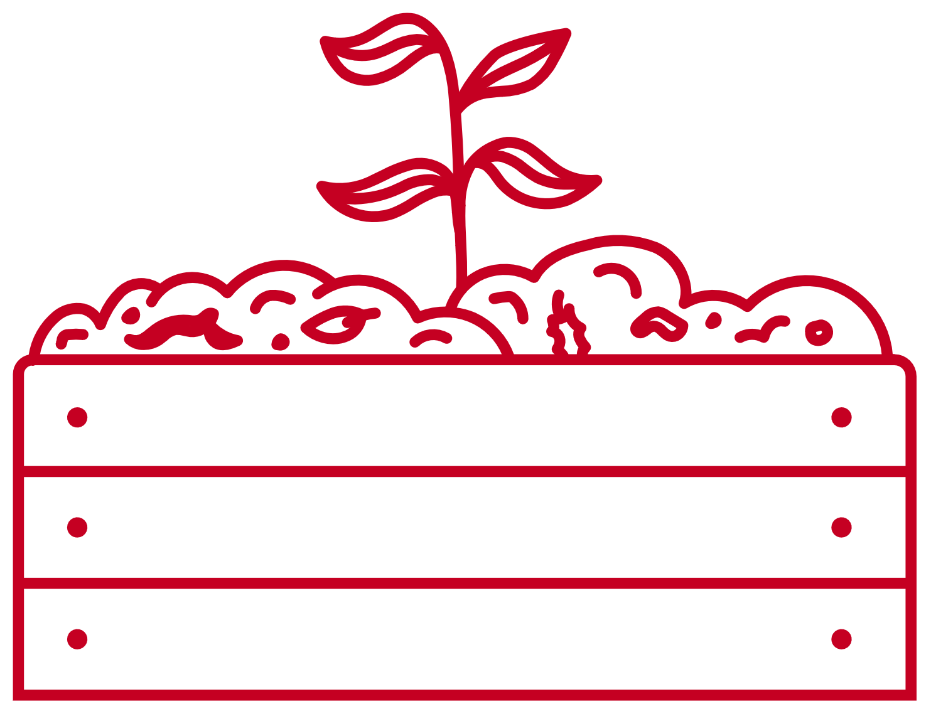
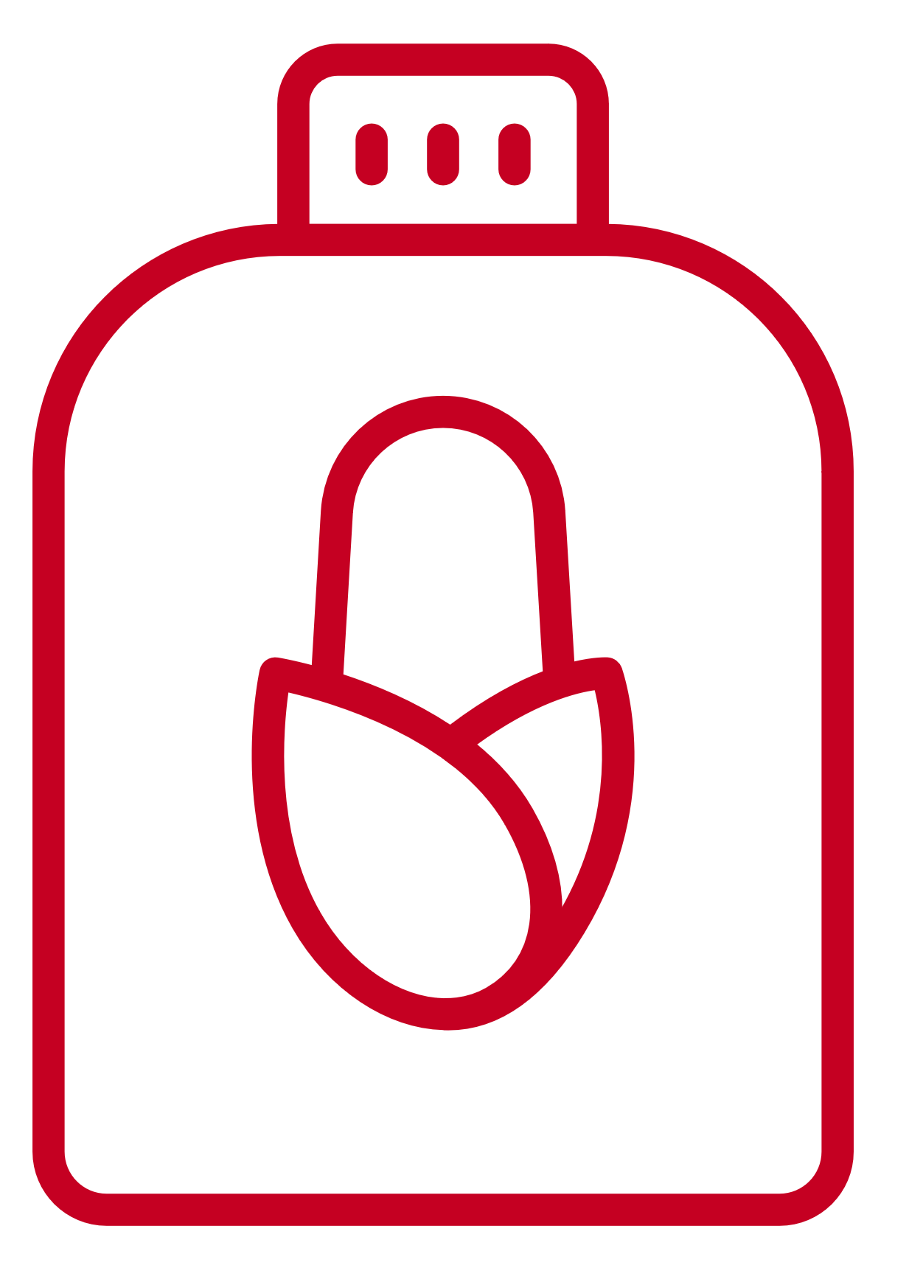
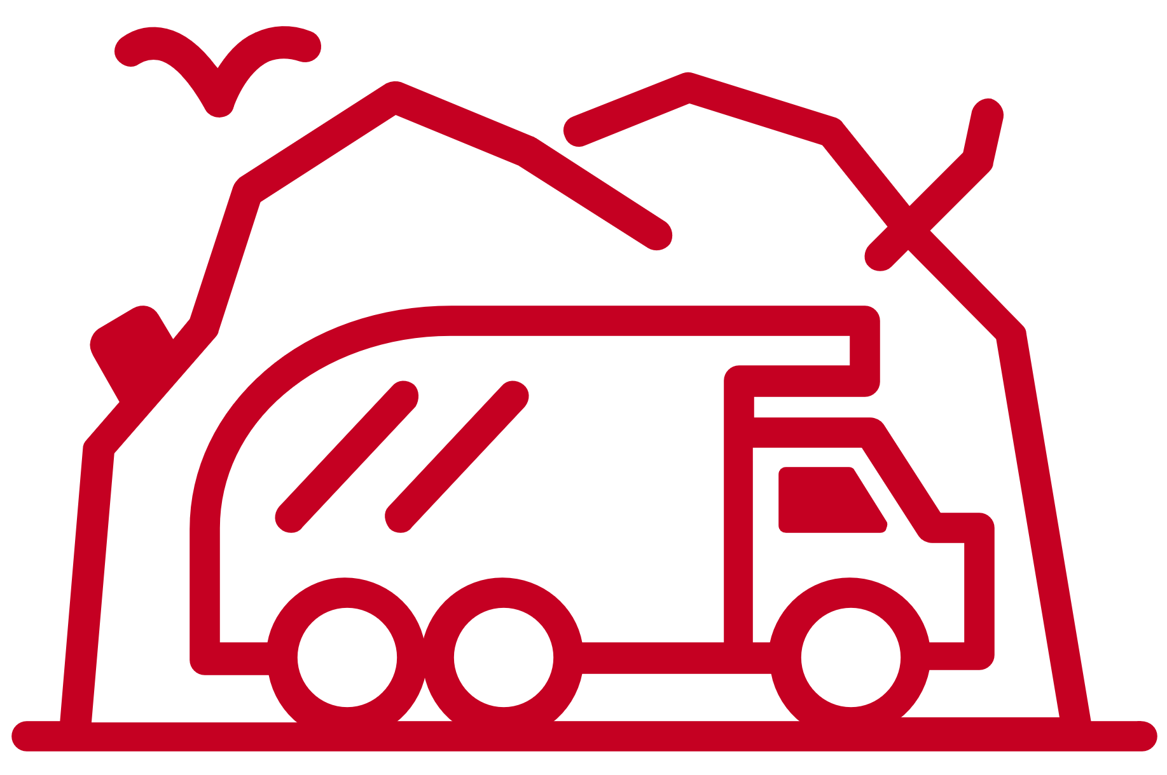

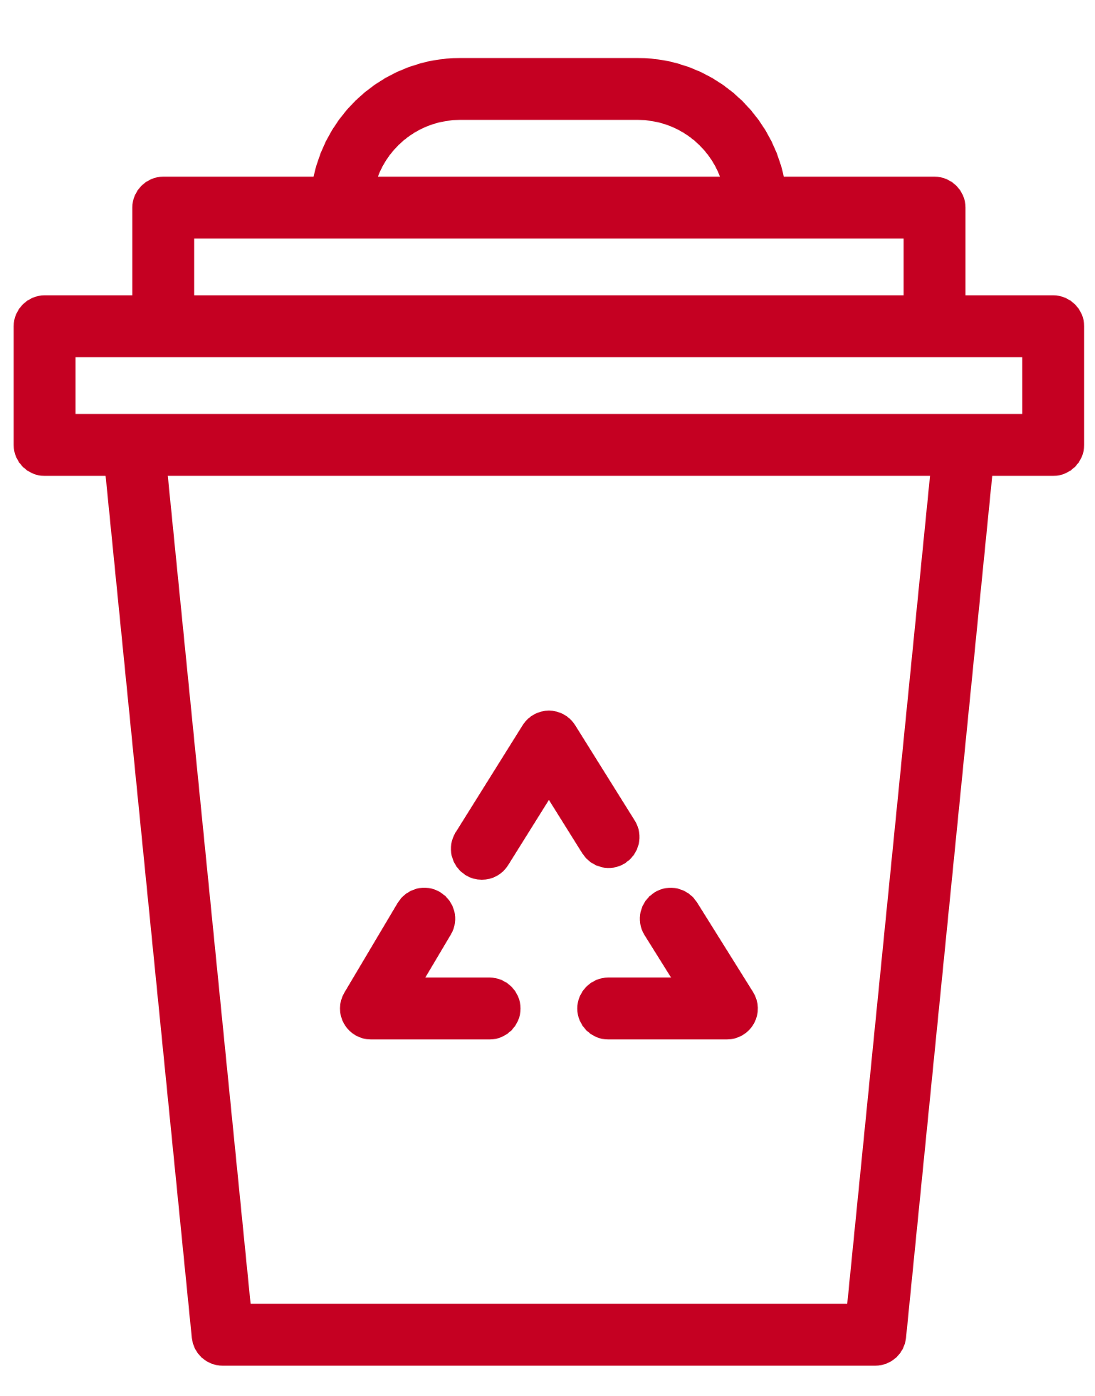
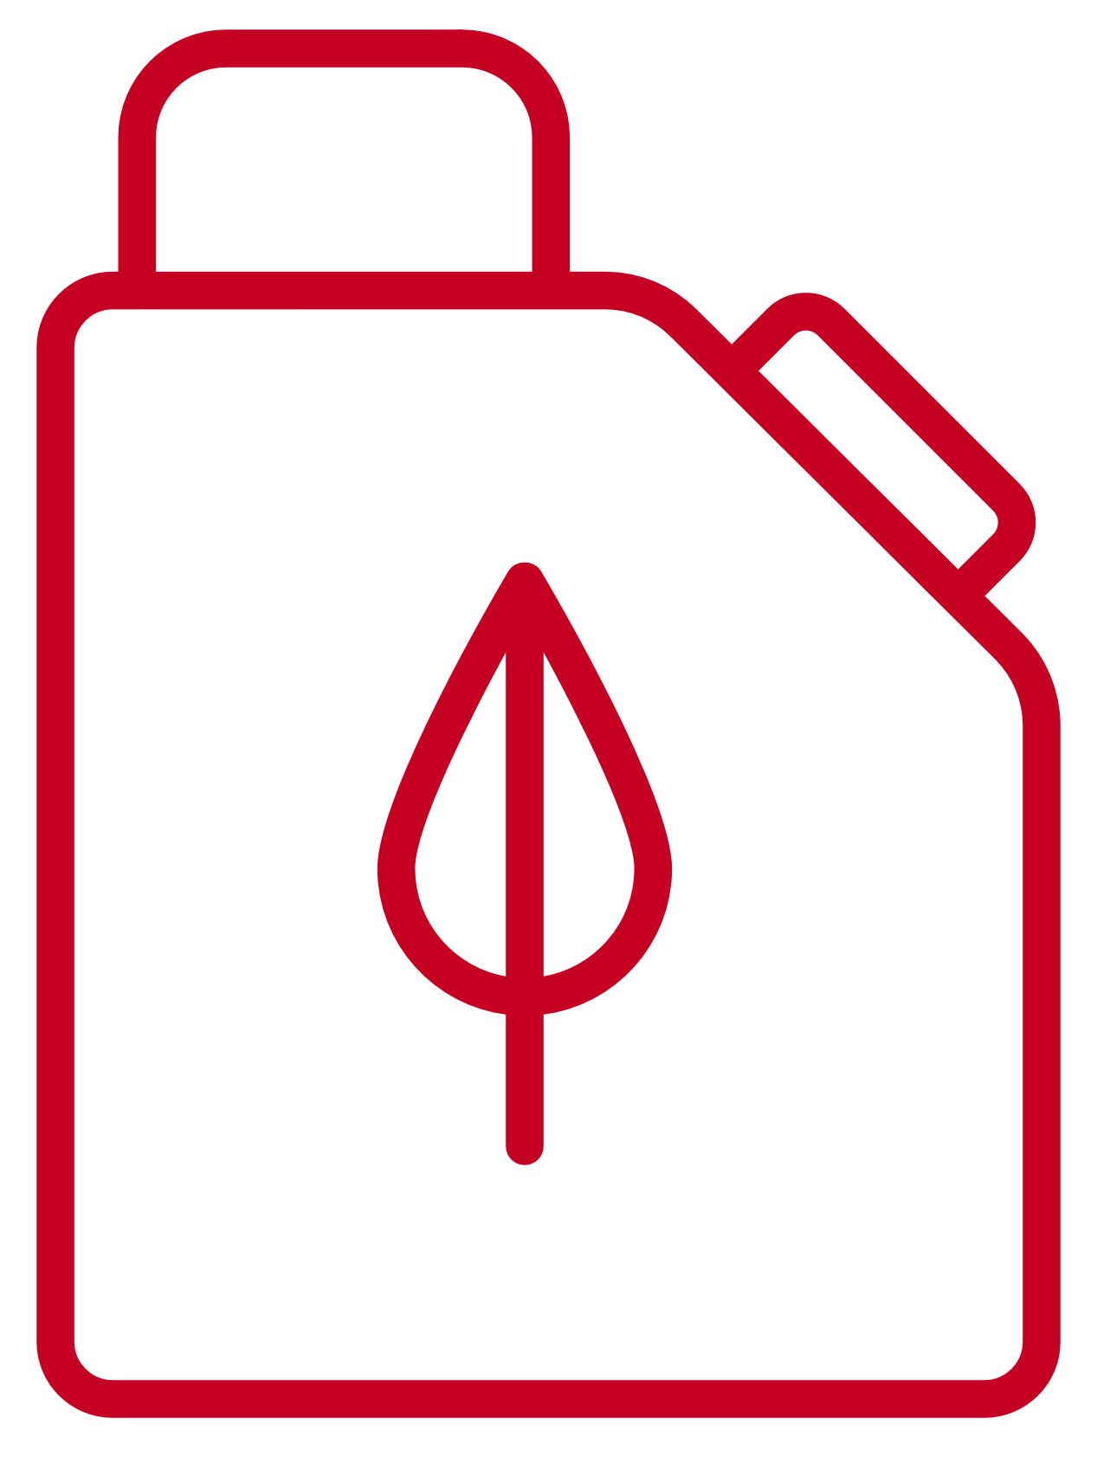



Pensamento do Ciclo de Vida
Emissões Atmosféricas
Compostagem
Aterro Sanitário
Reciclagem
Reuso
Resíduos Úmidos
Resíduos secos
Efluentes
Soja
Cereais
Pasto
Ração
Vacinas
Água
LEITE
Indústria
Defensivos
Fertilizantes
Água
Ovos
Farinha
BOLO
(alimento)
Extração
Mineral
Cana
Energia
Insumos
AÇÚCAR
Gás
Frutas
Usina
Resíduos
sólidos
Efluentes
Logística / transportes
Olhar além das fronteiras da empresa, compreendendo os impactos ambientais, sociais e econômicos ao longo do ciclo de vida

Slide 10
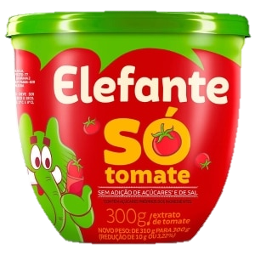
Inovação considerando a variável ambiental
Análise de Ecoeficiência de Atomatados | Cargill
Objetivo
Avaliar o desempenho ambiental e econômica do ciclo de vida dos produtos atomatados produzidos pela Cargill no Brasil
Principais beneficios para o cliente
Visão Sistêmica: avaliação de ciclo de vida que proporciona visão holística da produção de alimentos, identificando oportunidades de melhoria em todas as operações, materiais de embalagem e destinações de fim de vida.
Modelo de simulação de cenário: baseado em dados primários, facilita projetos inovadores de embalagens e melhorias nas operações ao reduzir a pegada ambiental.
Comunicação efetiva: engajamento dos stakeholders internos envolvidos nas fases agrícola e industrial. Essa abordagem garantiu que todos os principais contribuintes fossem informados sobre todo o ciclo de vida dos produtos de tomate, promovendo um entendimento compartilhado do impacto ambiental e incentivando os esforços colaborativos.

Slide 11
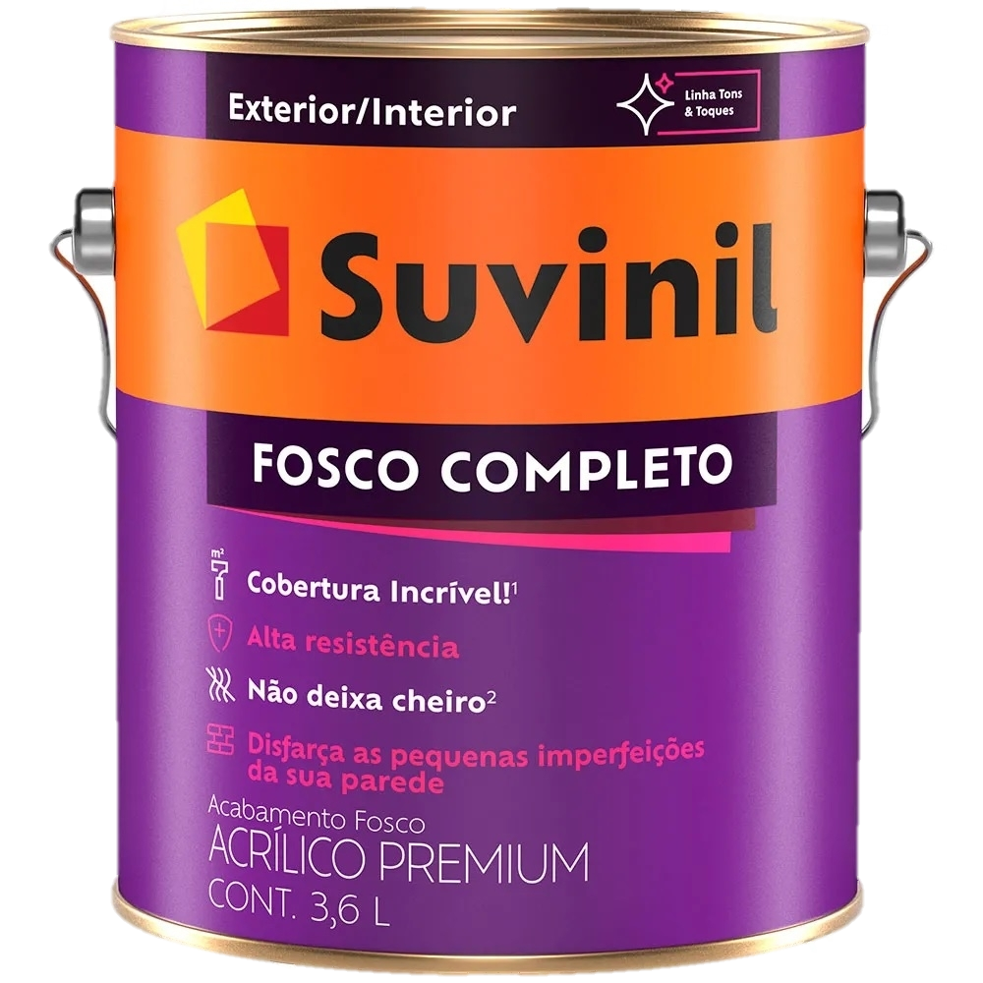
Otimização dos processos industriais
Demarchi & Jaboatão + Ecoeficiente | Engajamento & Análise de Ecoeficiência
Programa de resultados positivos
Redução de emissões de gases de efeito estufa: A unidade de Demarchi obteve uma redução de 30% por tonelada de produto produzido desde 2010 devido a melhorias nos processos (energia, água, materiais e gestão de resíduos).
Além de priorizar melhorias operacionais, há impacto positivo na reputação dos locais de produção da BASF.
Reconhecimento PNUMA: BASF premiada como a melhor empresa na categoria South America em 2015.
Cobertura espontânea dos meios de comunicação: EUR 292 de cobertura mediática gerada.
Objetivo
Avaliar o desempenho ambiental e econômico do ciclo de vida da planta produtiva de tintas decorativas e automotivas da BASF no Brasil
Iniciativa pioneira na gestão do ciclo de vida de 10 plantas produtivas no Brasil (estados de São Paulo e Pernambuco)

Slide 12
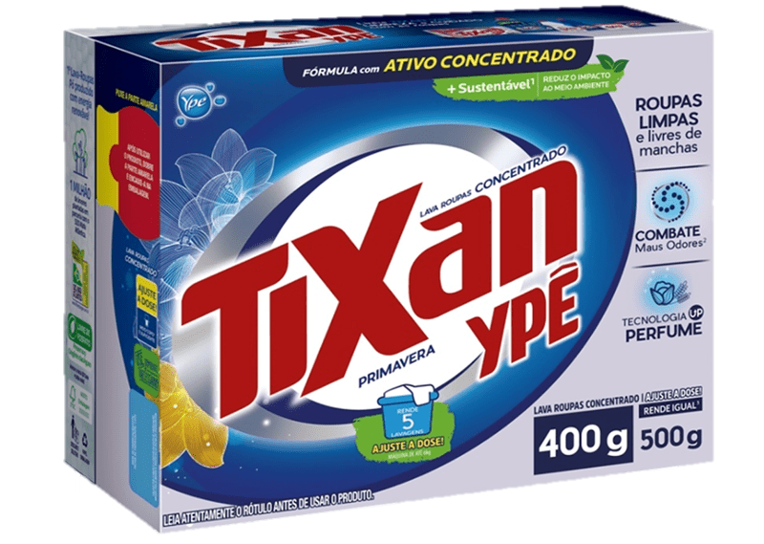

Comunicação ao consumidor desde estudo de ciclo de vida
Avaliação de ciclo de vida de sabão em pó | Tixan Ypê
Objetivo
Avaliar a performance ambiental do ciclo de vida de formulações concentradas e regulares de sabão em pó
da Química Amparo
Apoio à comunicação dos benefícios do produto – resultados apresentados como equivalência ambiental
O estudo mostrou que a formulação concentrada apresenta melhor desempenho ambiental quando comparada à formulação normal em ambos os tipos de embalagem (papelão e embalagem flexível) ao longo do ciclo de vida do produto
Para maiores informações, acesse aqui.

Slide 13
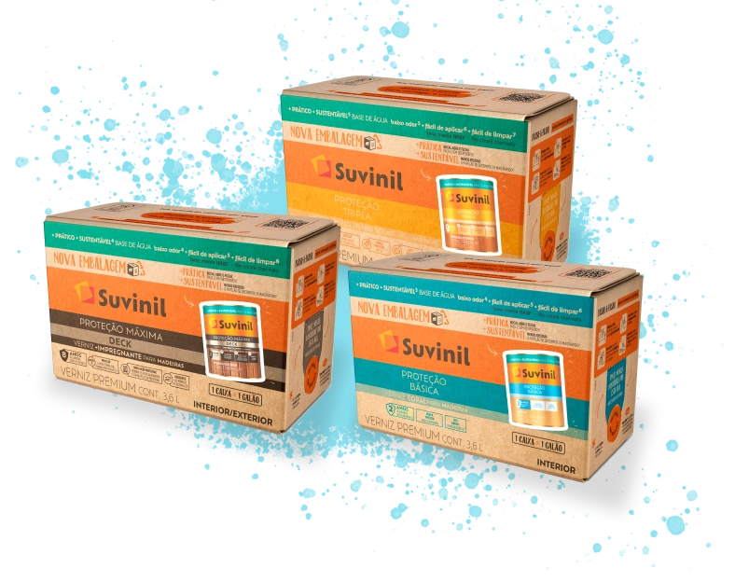

Nova embalagem de papel da Suvinil
Mensuração de indicadores ambientais para o ciclo de vida das embalagens de tintas
Objetivo
Apoiar a Suvinil no lançamento de soluções que possam reduzir o impacto ambiental, considerando a avaliação do ciclo de vida de novas alternativas de embalagem.
Life Cycle Paint Packaging
Alto impacto positivo para a reputação da Suvinil
Apoio para a comunicação dos benefícios das embalagens ao meio ambiente
Resultados traduzidos em equivalência ambiental
Com o volume de embalagens de papel de tinta, é possível evitar a emissão de 49.000 kg de carbono na atmosfera. Esse valor equivale ao plantio de quase 350 árvores.
É possível evitar o uso de 347,1 MJ de recursos fósseis. Isso equivale a 47 barris de petróleo ou o suficiente para abastecer 500 casas por um mês.
Comparação de embalagens de papel com saco plástico e lata metálica com capacidade de 3,6L.
Para maiores informações, acesse aqui.

Slide 14
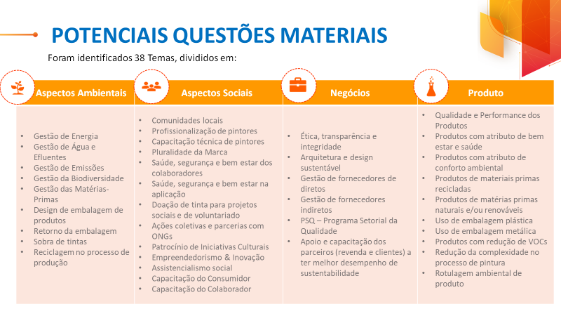
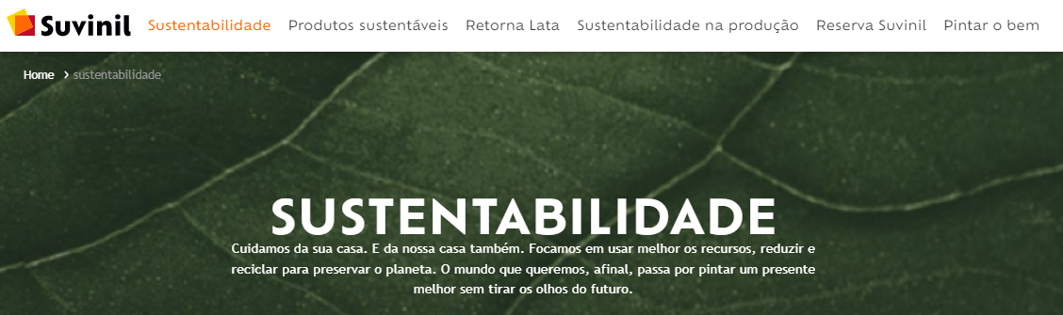
Matriz de Materialidade
Diagnóstico: Análise de percepção
Análise de percepção dos stakeholders influentes da cadeia de tintas decorativas
Objetivo de priorizar a relevância de questões econômicas, ambientais e sociais que sejam significativas na organização, que possam influenciar o negócio.
Os temas materiais influenciam as decisões, as ações e o desempenho da organização ou de seus stakeholders.
Comunicação que gera valor percebido a todos os stakeholders
Engajamento da marca, sua história, qualidade e bom relacionamento;
Prioridade de cada público com questões de sustentabilidade direcionam a comunicação de ações específicas:
Our study supported the construction of Suvinil's sustainability website. To learn more, click here: https://www.suvinil.com.br/sustentabilidade

Slide 15
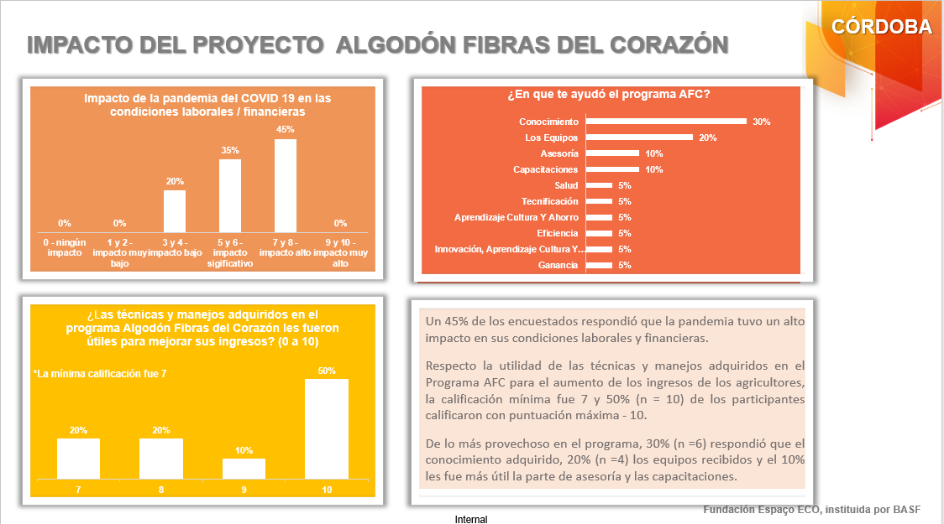

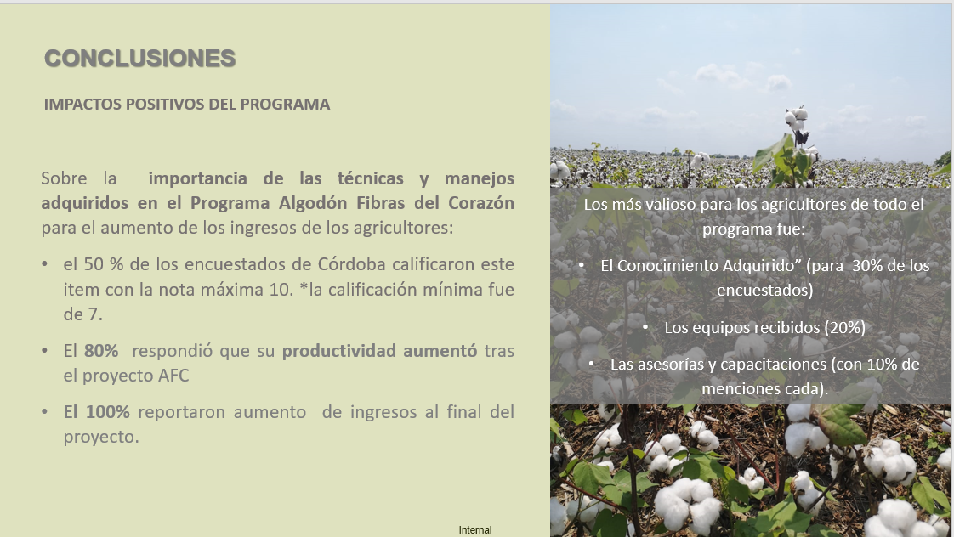
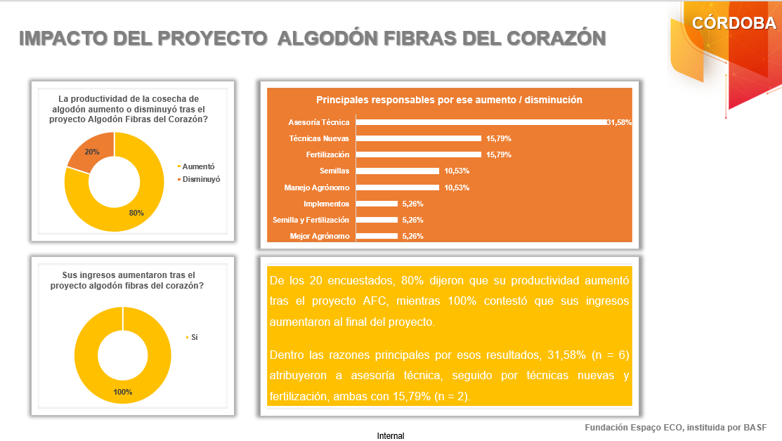
Algodón Fibras del Corazón
A Fundação Eco+ realizou um Diagnóstico para mapeamento das principais necessidades das famílias produtoras de algodão em dois munícipios da Colômbia, por meio da metodologia de Hotspot Analysis.
Nesta análise, foi possível destacar 9 aspectos socioeconômicos prioritários do Índice de Progresso Social.
Os resultados foram apresentados para stakeholders locais e, assim, estabelecido um Plano de Ação que está sendo implementado em 2022, a partir de recursos de um Programa Global da BASF de Shared Value.
A produção do Algodão na Colômbia tem diminuído ao longo dos últimos anos por vários fatores, como baixa rentabilidade por hectare e altos custos de produção. Devido a esta crise, a BASF desenvolveu o projeto Algodón Fibras del Corazón para ajudar 200 pequenos produtores em duas regiões no país, transferindo tecnologia para aumentar a rentabilidade e gerenciando intervenções sociais para melhorar as condições de vida de suas famílias.
Notes:
Responsáveis: Natalia Filippo – natalia.filippo@basf.com (EM)
Raphaela Iorio - raphaela.iorio@basf.com (Compras)
Two of our key renewable raw materials are palm oil and palm kernel oil and their respective derivatives, which we mainly use to produce home and personal care ingredients and, to a lesser extent, food ingredients.
We want to ensure that our products are made from sustainably sourced raw materials. On our journey towards sustainable oil palm products we have made progress: We actively support the use of palm and palm kernel oil from sources certified by the Roundtable on Sustainable Palm Oil (RSPO). In 2015, we renewed and extended the BASF Palm Commitment. With the BASF Palm Sourcing Policy we have published a purchasing guideline for palm oil products which includes the protection of forest and peatland. We drive the traceability of our oils to the mill level and support smallholder farmers.
According to our time bound plans we intend to:
by 2020 – source only RSPO-certified sustainable palm oil and palm kernel oil as far as available on the market
by 2025 – expand these commitments to the significant intermediates based on palm oil and palm kernel oil. These include fractions as well as primary oleochemical derivatives plus vegetable oil esters.
Based on our voluntary commitment to sustainably source palm oil products, we purchased 140,400 metric tons of certified palm kernel oil in 2019. This represents around 83.5% of our total volume.
For the first time, we published our product carbon footprint (PCF) for sourcing certified sustainable palm kernel oil. Compared to conventionally sourcing, BASF saves more than180,000 metric tons CO2. RSPO-certified production of palm kernel oil shows around 36 percent lower global warming impact than non-certified production. The PCF is calculated according to the requirements and guidelines for quantification as stated in ISO “14067:2018-08 - Greenhouse gases – Carbon footprint of products”.
BASF also continues to drive forward the RSPO supply chain certification of our sites for cosmetic ingredients. In 2019, 24 production sites worldwide were RSPO certified.
Together with Cargill, Procter & Gamble (P&G) and the Deutsche Gesellschaft für Internationale Zusammenarbeit (GIZ) GmbH BASF has cooperated in a development partnership under the develoPPP.de program commissioned by the German Federal Ministry for Economic Cooperation and Development (BMZ) to establish a certified coconut oil supply chain and improve the livelihood of coconut farmers in the Philippines and Indonesia. Between October 2015 and October 2019, more than 4,100 coconut farmers have been trained in Good Agricultural and processing Practices (GAP) as well as Farm Management practices. About 1,600 farmers received additional training and have been certified against the Rainforest Alliance Sustainable Agriculture Standard.
Up-to-date, the collaborating companies of the world’s first sustainable castor bean program (Project Pragati) – Arkema, BASF SE, Jayant Agro-Organics and Solidaridad – have empowered more than 2,700 Indian farmers in their journey to sustainable castor bean production.
Source: BASF Report 2019, p. 106, https://www.basf.com/global/en/who-we-are/sustainability/we-source-responsibly/palm-dialog.html

Slide 16


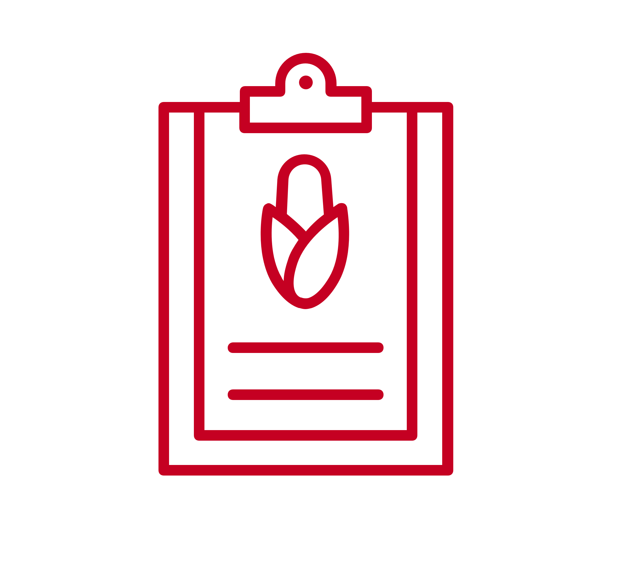
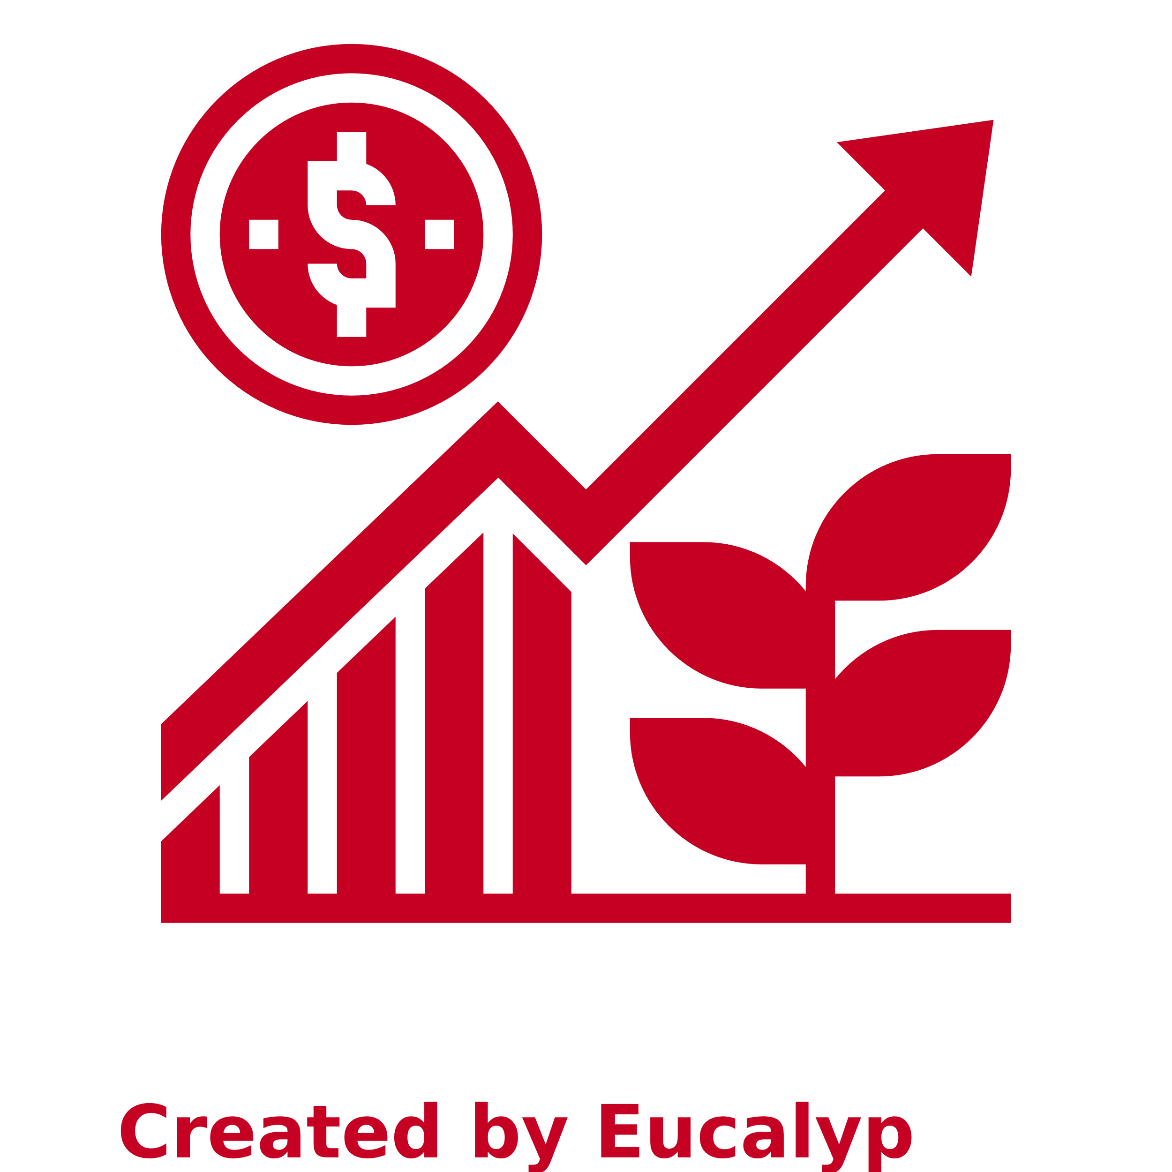
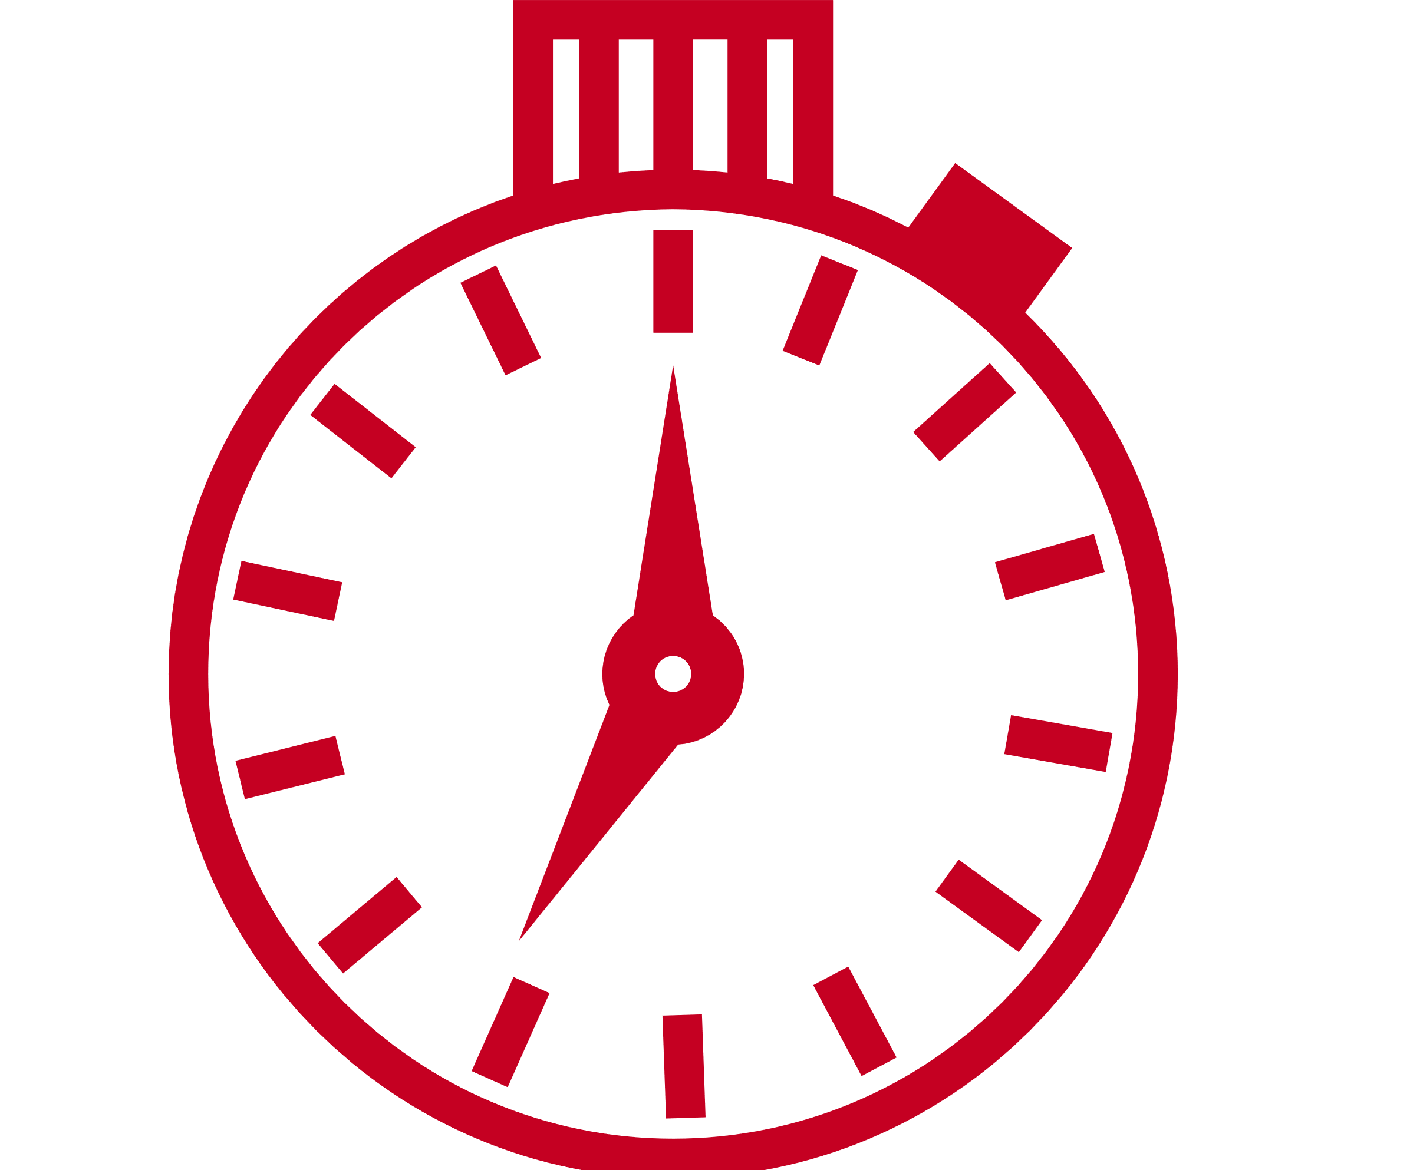
Algodón Fibras del Corazón
Meta alcançada: Maior conhecimento e adoção do portfólio agrícola da BASF
Lucro médios no programa piloto de
US$ 304 vs US$178 média de agricultores
Aumento da produtividade em lotes pilotos
de 20%
Aumento de 9 pontos percentuais na rentabilidade versus manejo agrícola
Menor tempo nas tarefas de cultivo
A importância do projeto para os agricultores foi de 8 pontos em uma escala de 10 pontos.

Slide 17
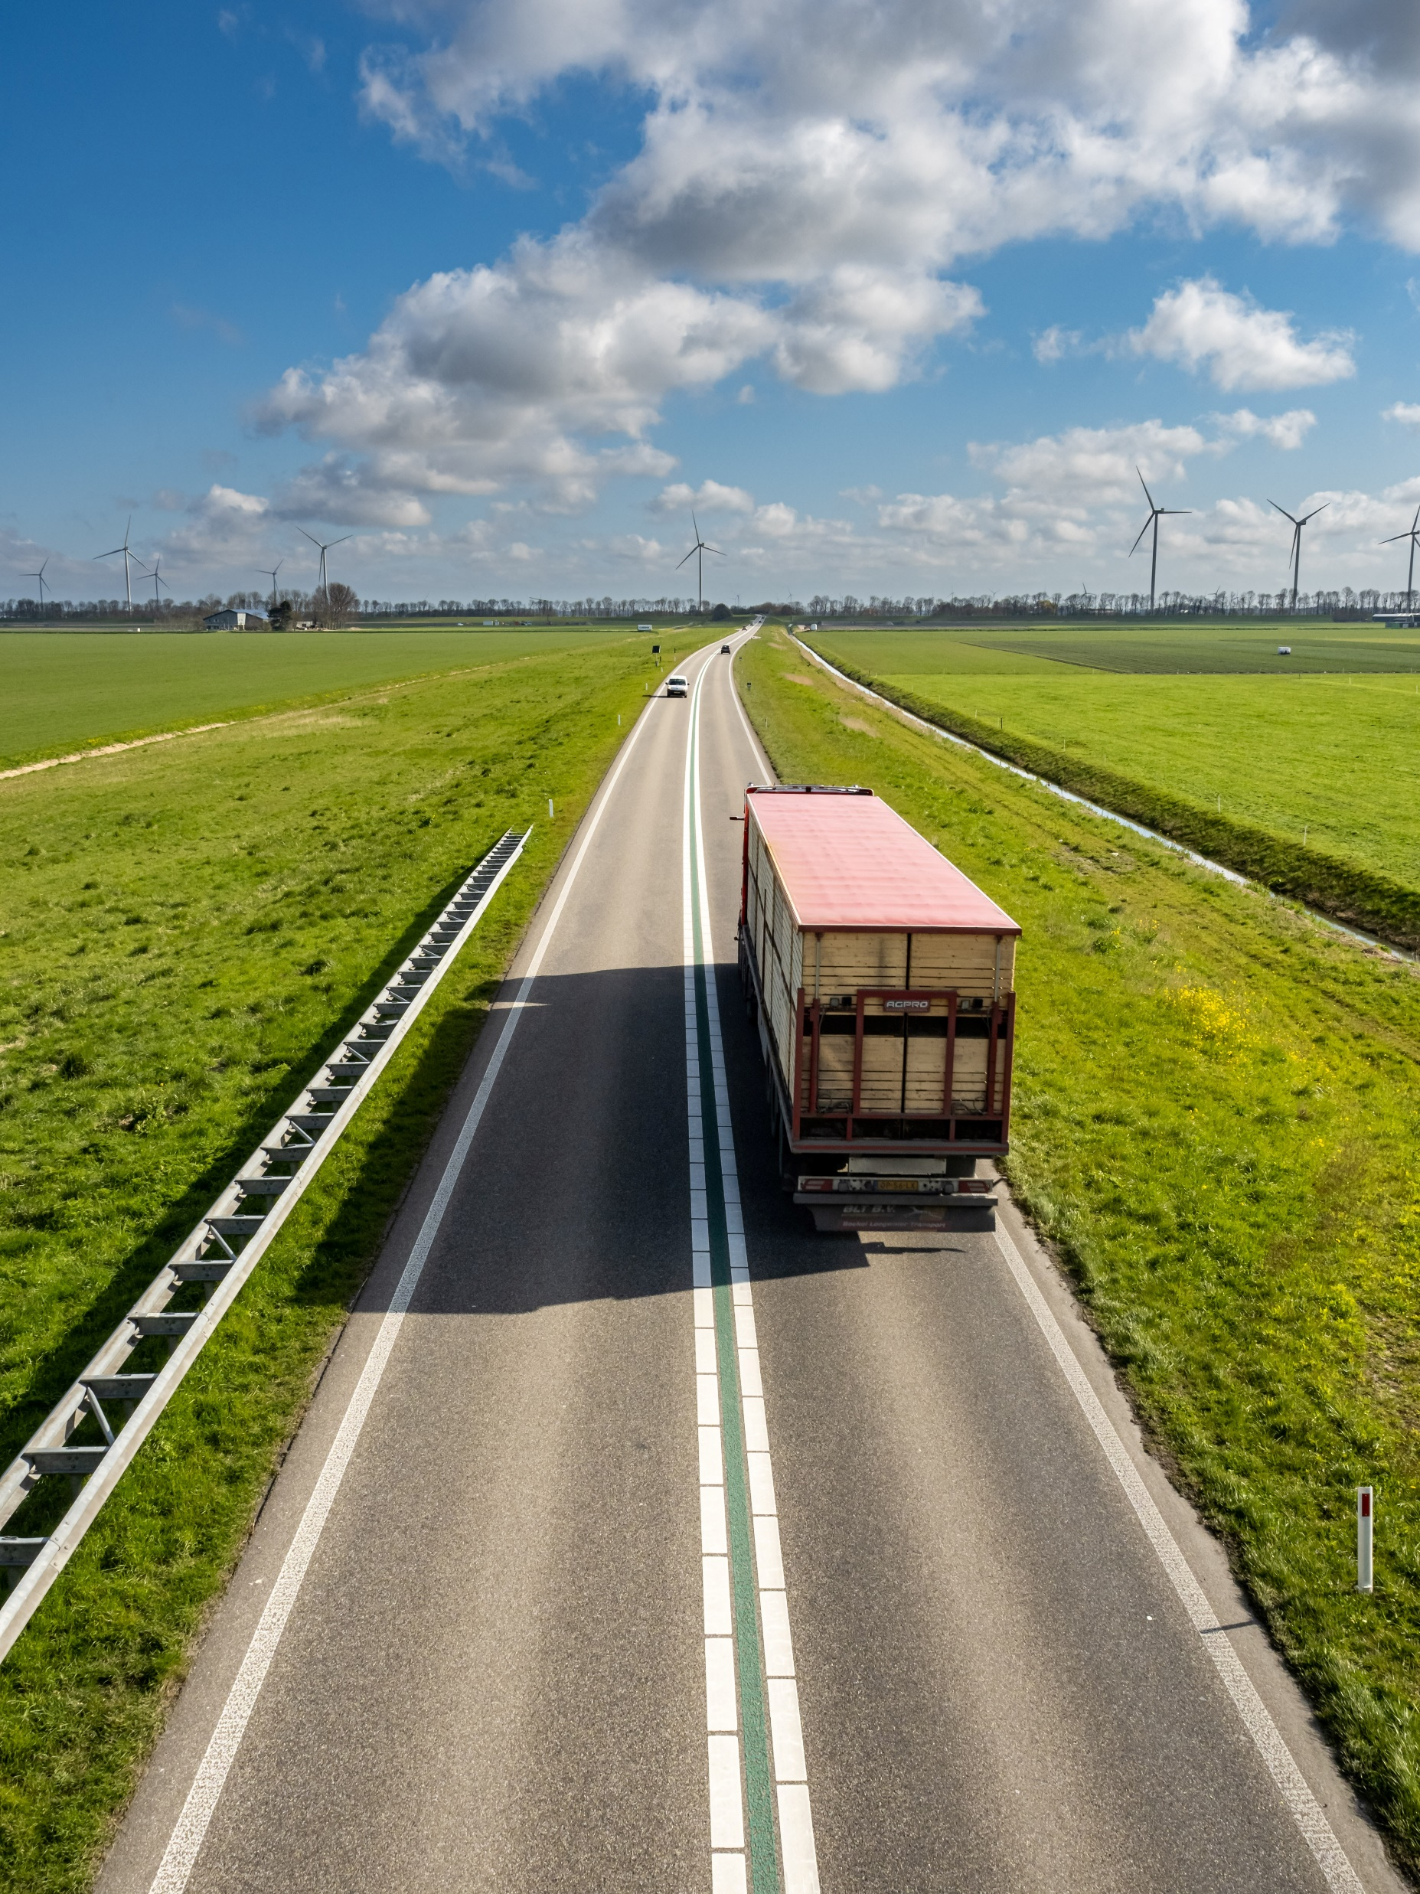




Renovação da Frota
O impacto de restrição da renda foi 21% menor no grupo que participou da intervenção
A Fundação Eco+ avaliou o impacto social gerado pelo programa de renovação de frota logística por meio do método de Mensuração de Impacto Social – Differences Indifferences – buscando identificar a adicionalidade dos projetos.
Cada intervenção do programa visa contribuir para a melhoria de condições de trabalho e redução da idade média da frota.
90% dos caminhões trocados pelo grupo que participou da intervenção apresentaram idade menor que 20 anos
68% foi a adicionalidade obtida no programa em relação à qualidade de vida dos caminhoneiros
64% foi o aumento nos caminhoneiros do grupo tratamento que relataram trabalhar 8 horas ou menos
Notes:
*Responsáveis: Alessandra Sousa - alessandra.sousa@partners.basf.com (Sustentabilidade Corporativa)
Ana Michi – ana.michi@basf.com (Sustentabilidade Corporativa)
*A área pode redirecionar para um especialista/técnico sobre o assunto.

Slide 18


Mata Viva
Passados mais de 30 anos do início das atividades de restauração que resultaram na Floresta Mata Viva®, o desafio foi buscar formas de valorizar os benefícios trazidos em termos de regulação do clima global pelos investimentos realizados na recuperação da área, com o foco no sequestro de carbono promovido pela restauração.
33 mil toneladas de CO₂e. estocado pela floresta
Mais de 100 espécies de árvores da Mata Atlântica
Para a valoração desta externalidade, foi realizado um estudo de carbono e por meio do Método de Custo de Reposição (MCR), foi considerado Custo Social do Carbono (CSC), que representa o custo estimado dos prováveis impactos – decorrentes da adição de uma tonelada de carbono na atmosfera – na produtividade agrícola, na saúde humana e nas infraestruturas
R$ 4,4 milhões é a valoração dos serviços ecossistêmico da Floresta Mata Viva
Notes:
Responsável: Anne Sato - anne.sato@basf.com (EM)
Para a valoração desta externalidade, foi realizado um estudo de carbono e por meio do Método de Custo de Reposição (MCR), foi considerado Custo Social do Carbono (CSC), que representa o custo estimado dos prováveis impactos – decorrentes da adição de uma tonelada de carbono na atmosfera – na produtividade agrícola, na saúde humana e nas infraestruturas

Slide 19

Como identificar
oportunidades?
Notes:
Como identificar oportunidades?
Com consumidores cada vez mais exigentes, influenciados por questões ambientais e sociais, as marcas que não se relacionarem com sustentabilidade tendem a sofrer sérios prejuízos em seus negócios.
Então, agora que você já sabe o que a Fundação Eco+ faz, que tal chamar nossos consultores para fazer uma análise do seu negócio ou mesmo levá-los ao seu cliente? Saiba identificar oportunidades:
- Se o negócio já tem um atributo no produto ou na marca, a Fundação consegue evidenciar isso por meio de um estudo.
- Se você não sabe se algo é sustentável ou não, consulte a Fundação.
- Se você não sabe como mensurar quão sustentável é algo, pergunte à Fundação.

Slide 20
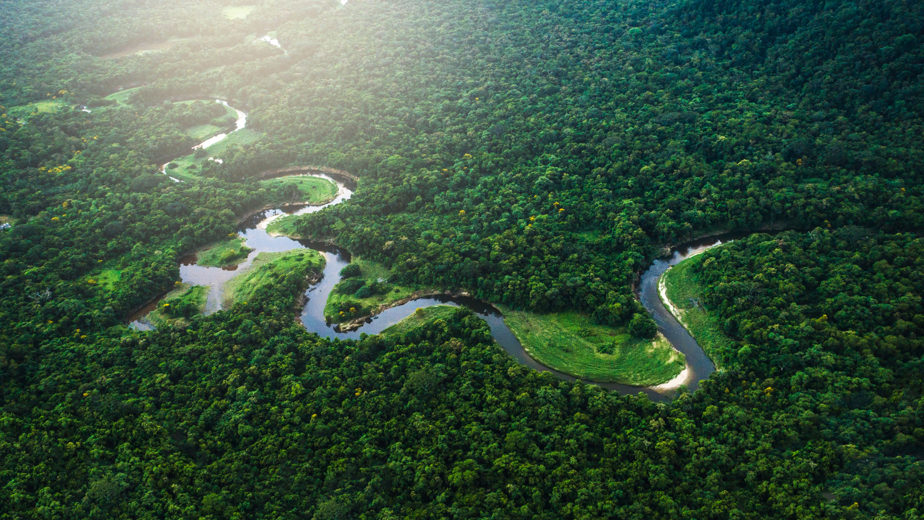
Nossa jornada
passo a passo…
6) Inovação
Inovar focando nas necessidades dos clientes e públicos, otimizando processos e produtos.
1) Estudos de percepção
Analisar temas, percepções e posicionamento em relação ao mercado.
3) Mensuração
Criar portfólio e critérios de classificação operacional com base na Lógica de Ciclo de Vida.
2) Diagnóstico
Identificar estratégias, governança, planos e metas organizacionais.
5) Gestão
Usar indicadores para melhorar processos e soluções (KPIs).
4) Planificação
Criar planos de ação para comunicação interna e externa.
Notes:
Passo a passo da nossa Jornada Sustentável
A Fundação promove diálogos ao longo das cadeias de valor de forma integrada, com o objetivo de oferecer soluções sustentáveis (baseadas nas demandas de mercados) e agregar uma nova dimensão de valor ao negócio.
Nossos consultores primeiro descobrem o que é sustentabilidade para o seu negócio:
Quais os conjuntos de tributos que precisamos mapear?
Como a sua indústria entende a sustentabilidade?
Como o seu cliente/ consumidor percebe a sustentabilidade?
O que é sinônimo de sustentabilidade para o seu mercado?
E, então, nosso time de profissionais materializa, tangibiliza isso. Ou seja, torna aquilo que é abstrato em uma ação concreta.

Slide 21
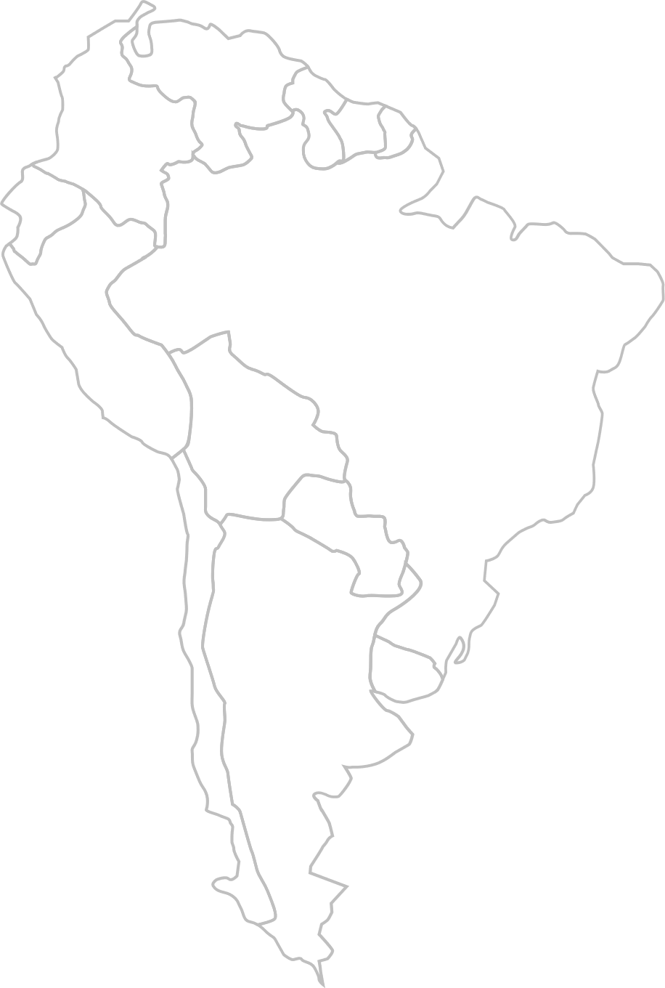



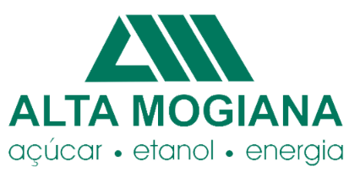




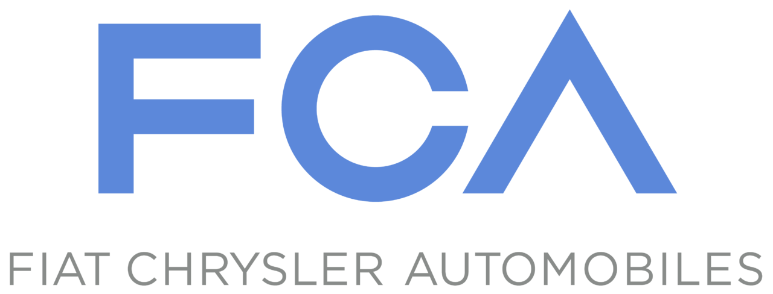
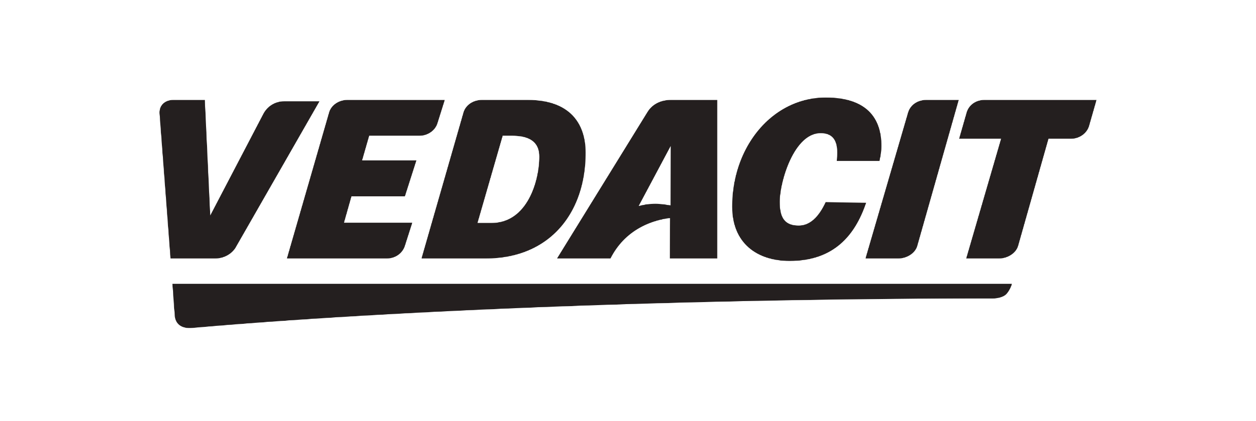
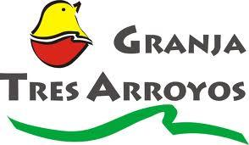
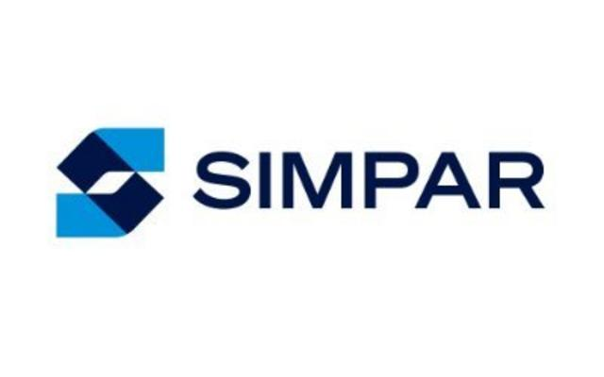
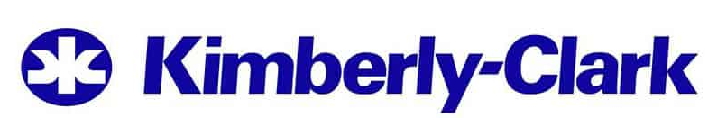



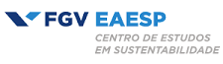
Nossos
clientes
Brasil
América do Sul
Notes:
Nossos clientes
Temos clientes em toda a América do Sul e já desenvolvemos projetos em nível global. Quem são eles? Empresas, negócios da BASF e parceiros institucionais. Em comum, todos temos trilhado jornadas sustentáveis e necessitamos, cada vez mais, de dinamismo, impulso, inovação, inspiração e articulação para termos mais e melhores resultados.

Slide 22
Nosso
manifesto
Tem quem encare a sustentabilidade como ponto de chegada.
Um selo, uma embalagem, um programa ou uma meta.
Nós acreditamos que ser sustentável é permanecer no caminho.
Complexo, multifacetado e em constante movimento.
Que nos desafia a nos reinventarmos e evoluirmos a cada dia.
Ajudamos quem está à nossa volta a desbravar novos caminhos
sustentáveis, desde que sejam rumo ao futuro.
Oxigenamos toda jornada com nossa inovação, desafiando cada
parceiro e estimulando-os a irem um pouco mais longe, sempre que
acharem que já chegaram lá.
Oferecemos métricas que tornarão cada movimento e cada curva
mais assertivas.
Somos flexíveis para trabalhar com múltiplas rotas, afinal, não existe
uma jornada igual a outra.
E temos um compromisso real com a evolução de todo o segmento,
porque sabemos que juntos chegamos mais longe.
Bem-vindo ao caminho que sempre começa.
A nossa visão de mundo
Caminhos hoje para
negócios do amanhã.
Notes:
Esse é o nosso Manifesto, que nos possibilita expressar nosso modo de ser, atuar e em que acreditamos.

Slide 23


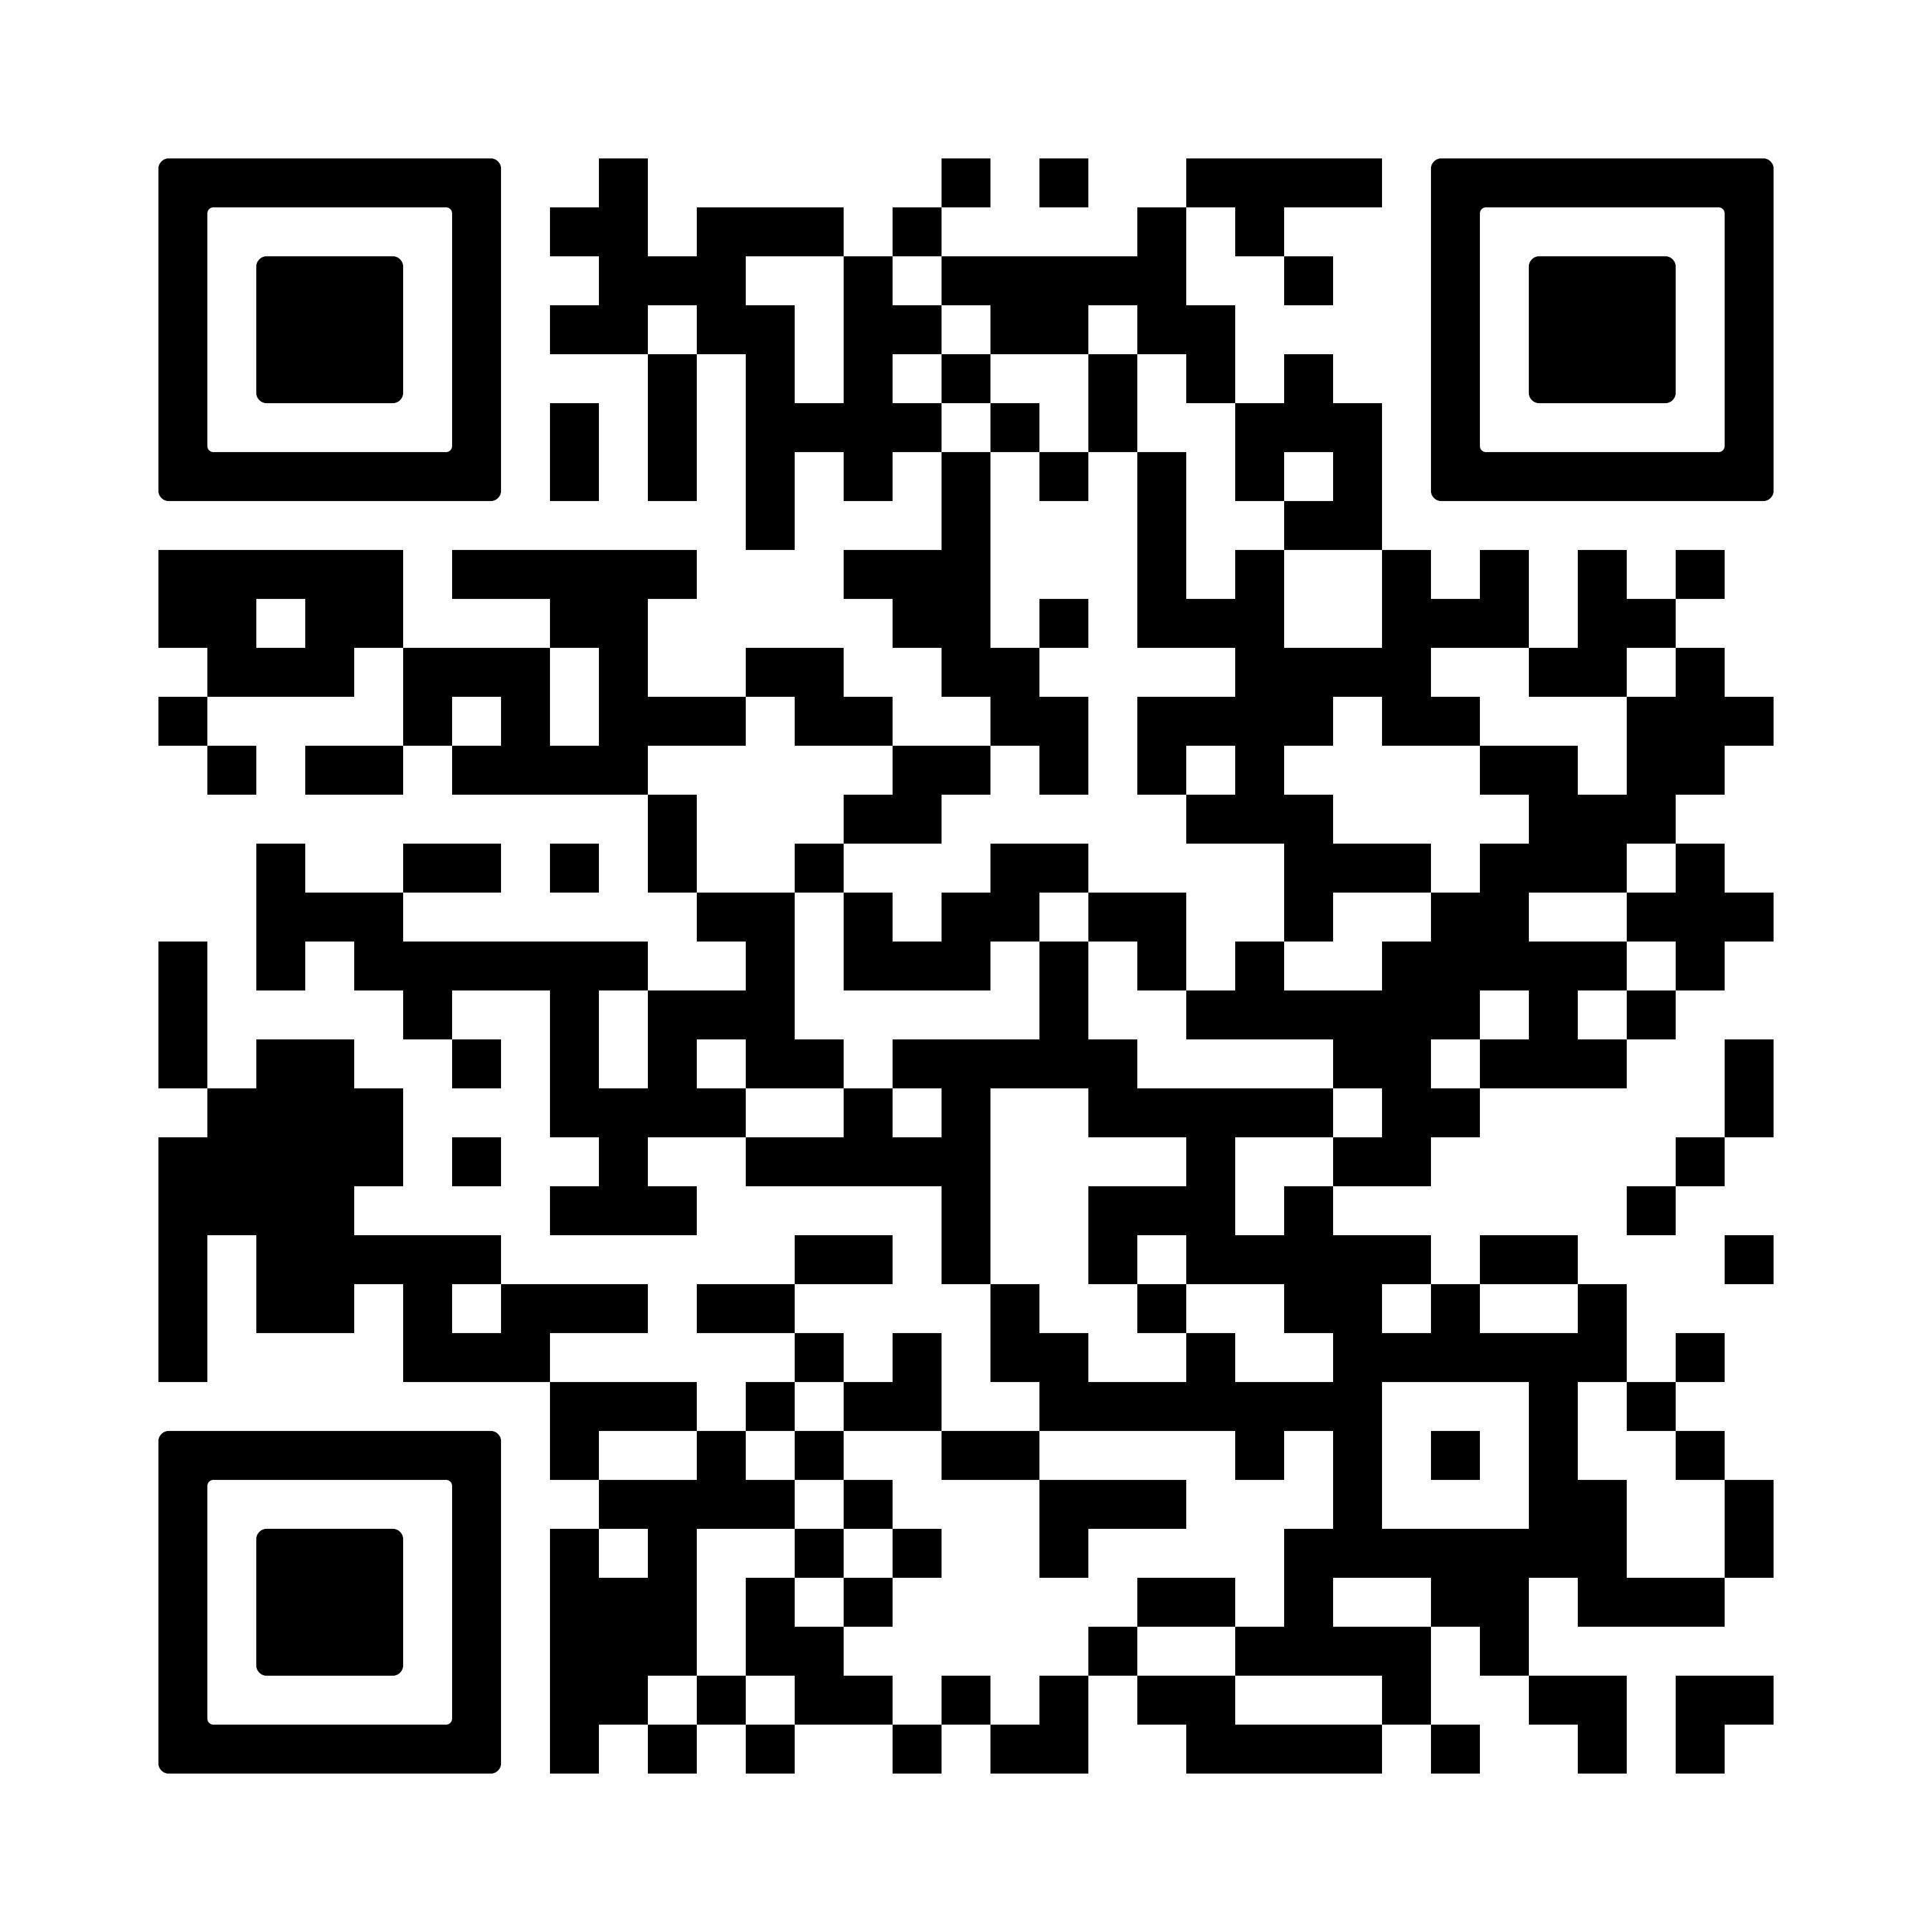
Sustentabilidade é caminhar para um amanhã melhor. E nós damos o primeiro passo com você.
Fale com a gente!
+55 (11) 2349-3006
ecomais@basf.com
fundacaoecomais.org.br
Acesse o nosso blog aqui e ouça nosso podcast Ecoar aqui
Fundação Eco+
Caminhos hoje para negócios do amanhã.
Assine a nossa newsletter aqui!
Notes:
Aqui estão os contatos da Fundação. A nossa equipe está à disposição.
Visite nosso site, conheça nossa equipe e nossos projetos na prática
www.espacoeco.org.br
Acompanhe, curta e compartilhe nossos conteúdos nas mídias sociais

Slide 24


